Slide 1
CLOCK & SCALE
王艳红
20180726

Slide 2
本周工作
用c++完成画钟识别代码前处理
量表（只做了一个基本框架，陈佳禹完成的）
深度视频拍摄及处理

Slide 3
画钟识别代码演示

Slide 4
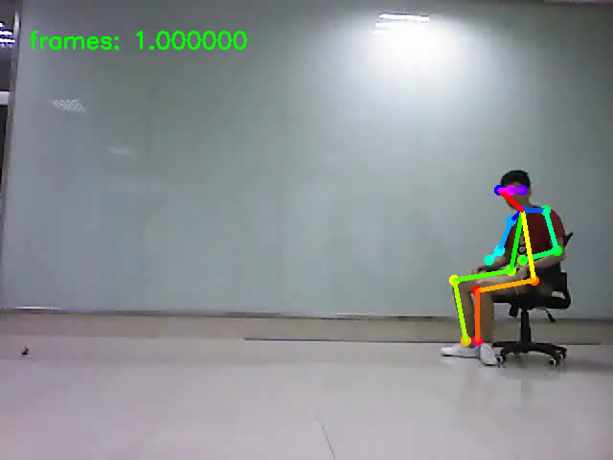
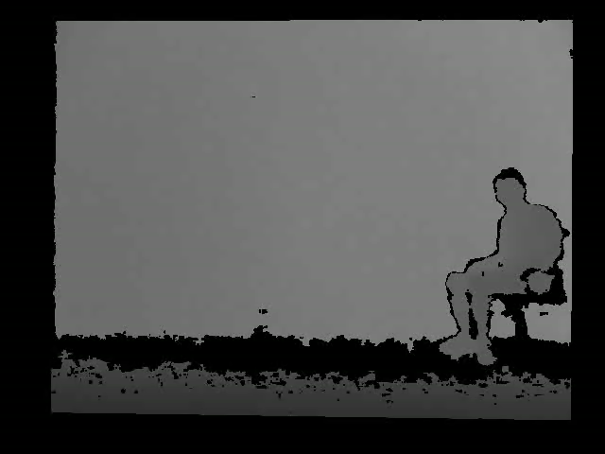
深度视频拍摄及处理
黑色物体对灰度值有影响（有待验证）

Slide 5
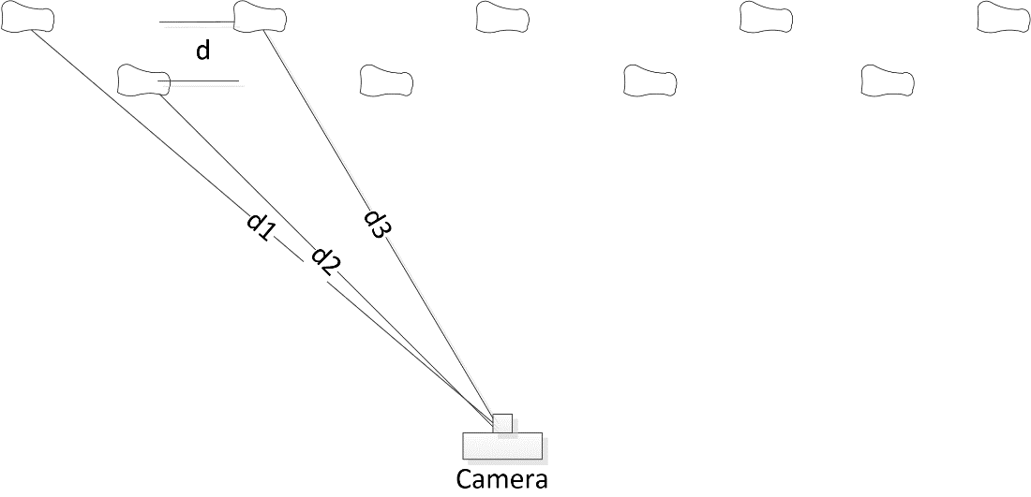
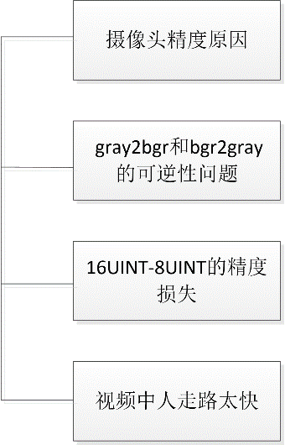
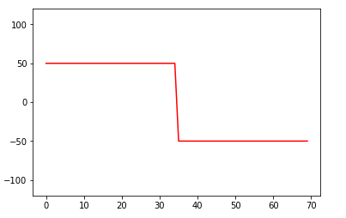
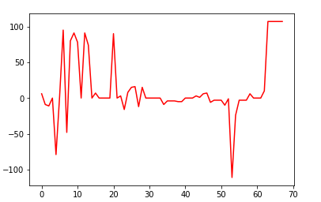
步宽
定义：
目前d1-d2
实际d
理论
实际

Slide 6
目前难点
深度与像素之间的对应关系，正在与厂家沟通
误差问题
Openpose识别的关键点是其他后处理的基础
深度摄像头的像素抖动误差
搭建系统所需空间

Slide 7
后续工作
拍摄更多稳定视频并进行前处理（侧面+正面）
排查步宽检测失败原因
重构代码，尝试处理正面视频
尝试得到转身步数
搭建系统（8.6）

